Slide 1
UNIVERSIDADE FEDERAL DE PELOTAS Faculdade de Medicina Departamento de Medicina Social Curso de Especialização em Saúde da Família - UnaSUS
Melhoria da atenção à saúde de usuários com hipertensão arterial sistêmica e/ou diabetes mellitus da UBS/ESF Cohab Guabiroba, Pelotas/RS
Omari Yelina Elizarde Jiménez
Orientadora: Lenice Muniz de Quadros
Pelotas 2015

Slide 2
Introdução
A Hipertensão e o Diabetes são doenças crônicas não transmissíveis e estão entre as responsáveis pela alta morbimortalidade no mundo inteiro e também no Brasil, seu controle adequado é hoje uma prioridade da saúde pública, na maioria das vezes estas estão associadas a outras condições, denominadas fatores de risco, como: sedentarismo, obesidade e hábitos alimentareis não saudável. É importante sua identificação e tratamento de indivíduos de alto risco. Este trabalho de conclusão de curso apresenta a experiência vivenciada mediante atuação em uma Unidade Básica de Saúde – Estratégia Saúde da Família, situada na Cohab - Guabiroba em Pelotas.

Slide 3
O município de Pelotas / RS é de localização urbana e tem uma população total de 328. 275 habitantes.
UBS Cohab – Guabiroba, 16 080 habitantes.
Dois ESF , dois médicos, dois enfermeiros, dois auxiliares de enfermagem e oito ACS.

Slide 4
Estratégia Saúde da Família, Cohab - Guabiroba em Pelotas.
Situada na zona urbana.
Atende uma população de 16 080 usuários.
2 ESF composto por: 08 ACS, 02 médico, 02 enfermeiras, 02 técnicos de enfermagem e 01 dentista.
Recepção, sala de espera, 03 consultórios médicos, 1 sala de enfermagem, 01 consultórios odontológico, 01 banheiro para funcionários e 01 banheiro para usuários.

Slide 5
Situação da atenção dos usuários antes da Intervenção.
Equipe de saúde incompleta.
Não tinha registro dos usuários hipertensos e/ou diabéticos.
Atendimento só por demanda espontânea em todos os turnos.
Visitas domiciliares não eram realizadas.
Ausência de formulários para acompanhamentos específicos.
Ausência de grupos de educação, prevenção e promoção á saúde.

Slide 6
Objetivo Geral
Melhorar a atenção à saúde de usuários com hipertensão arterial sistêmica e/ou diabetes mellitus da UBS/ESF Cohab Guabiroba, Pelotas/RS.

Slide 7
Objetivos Específicos
1. Ampliar a cobertura de atendimento a usuários hipertensos e/ou diabéticos;
2. Melhorar a adesão do hipertenso e/ou diabético ao programa;
3. Melhorar a qualidade do atendimento ao usuário hipertenso e/ou diabético realizado na unidade de saúde;
4. Melhorar o registro das informações;
5. Mapear hipertensos e diabéticos de risco para doença cardiovascular;
6. Promover a saúde de hipertensos e diabéticos;

Slide 8
Metodologia:
Capacitação da equipe.
Acolhimento dos hipertensos e/ou diabéticos.
Controle de monitoramento das atividades.
Agendamento da próxima consulta.
Grupo de hipertensos e/ou diabéticos.
Logística:
Reunião de equipe.
Prontuários dos usuários.
Uso da ficha espelho e Planilha de coleta de dados.
Cadernos de Atenção Básica de hipertensão número 37 e número 36 de Diabetes Mellitus.

Slide 9
Objetivos, Metas e Resultados:
Objetivo 1: Ampliar a cobertura de atendimento a usuários hipertensos e/ou diabéticos
.
Figura 1- Cobertura do programa de atenção ao hipertenso na unidade de saúde Cohab Guabiroba.
Figura 2- Cobertura do programa de atenção ao diabético na unidade de saúde Cohab Guabiroba.
Mês 1 = 15 (10.0 %); mês 2 = 37 (24.7 %);
mês 3 = 42 (28.0 %) e mês 4 = 59 ( 39.3 %)
Mês 1 = 66 (10.9 %); mês 2 = 137 (22.5 %);
mês 3 = 154 (25.3%) e mês 4 = 243 ( 40 %)

Slide 10
Objetivo 2: Melhorar a qualidade da atenção a hipertensos e diabéticos
Meta 2.1. Realizar exame clínico apropriado em 100% dos hipertensos.
Meta 2.2. Realizar exame clínico apropriado em 100% dos diabéticos.
Metas atingidas em 100%

Slide 11
Meta 2.3. Garantir a 100% dos hipertensos a realização de exames complementares em dia de acordo com o protocolo.
Figura 3- Proporção de hipertensos com os exames complementares em dia de acordo com o protolocolo na unidade de saúde Cohab Guabiroba.
Mês 1 = 66 (89.4 %); mês 2 = 137 (87.6 %); mês 3 = 154 (87.7 %) e mês 4 = 243 ( 97.5 %)

Slide 12
Meta 2.4. Garantir a 100% dos diabéticos a realização de exames complementares em dia de acordo com o protocolo.
.
Figura 4-Proporção de hipertensos com os exames complementares em dia de acordo com o protocolo na unidade de saúde Cohab Guabiroba.
Mês 1 = 14 (93.3 %); mês 2 = 33 (89.2 %); mês 3 = 37 (88.1 %) e mês 4 = 57 ( 96.6 %)

Slide 13
Meta 2.5. Priorizar a prescrição de medicamentos da farmácia popular para 100% dos hipertensos cadastrados na unidade de saúde.
Meta 2.6. Priorizar a prescrição de medicamentos da farmácia popular para 100% dos diabéticos cadastrados na unidade de saúde.
Metas atingidas em 100%

Slide 14
Meta 2.7. Realizar avaliação da necessidade de atendimento odontológico em 100% dos hipertensos.
Figura 5- Proporção de hipertensos com avaliação da necessidade de atendimento odontológico na unidade de saúde Cohab Guabiroba.
1º mês, 26 (39.4 %), no segundo mês 39 (28.5 %); no terceiro mês 39 (25.3 %) e no quarto mês 41 (16.9 %)

Slide 15
Meta 2.8. Realizar avaliação da necessidade de atendimento odontológico em 100% dos diabéticos.
Figura 6 - Proporção de diabéticos com avaliação da necessidade de atendimento odontológico na unidade de saúde Cohab Guabiroba.
1º mês 9 (60.0 %), no segundo mês 9 (24.3 %); no terceiro mês 9 (21.4 %) e no quarto mês 10 (16.9 %)

Slide 16
Objetivo 3: Melhorar a adesão de hipertensos e /ou diabéticos ao programa
Meta 3.1. Buscar 100% dos hipertensos faltosos às consultas na unidade de saúde conforme a periodicidade recomendada
Figura 7 - Proporção de hipertensos faltosos ás consultas com busca ativa na unidade de saúde Cohab Guabiroba.
Mês 1 = (0 %); mês 2 = ( 66.7 %); mês 3 = 37 (25 %) e mês 4 = ( 100 %)

Slide 17
Meta 3.2. Buscar 100% dos diabéticos faltosos às consultas na unidade de saúde conforme a periodicidade recomendada.
Figura 8 - Proporção de diabéticos faltosos ás consultas com busca ativa na unidade de saúde Cohab Guabiroba.
1º mês, segundo e terceiro mês (0 %) e no quarto mês (100%)

Slide 18
Objetivo 4: Melhorar o registro das informações
Meta 4.1. Manter ficha de acompanhamento de 100% dos hipertensos cadastrados na unidade de saúde.
Meta 4.2. Manter ficha de acompanhamento de 100% dos diabéticos cadastrados na unidade de saúde.
Metas atingidas em 100 %

Slide 19
Objetivo 5: Mapear hipertensos e/ou diabéticos de risco para doenças cardiovascular.
Meta 5.1. Realizar estratificação do risco cardiovascular em 100% dos hipertensos cadastrados na unidade de saúde.
Meta 5.2. Realizar estratificação do risco cardiovascular em 100% dos diabéticos cadastrados na unidade de saúde.
Metas atingidas em 100 %

Slide 20
Objetivo 6: Promover a saúde de hipertensos e diabéticos
Meta 6.1. Garantir orientação nutricional sobre alimentação saudável a 100% dos hipertensos.
Meta 6.2. Garantir orientação nutricional sobre alimentação saudável a 100% dos diabéticos.
Meta 6.3. Garantir orientação em relação à prática regular de atividade física a 100% dos usuários hipertensos.
Meta 6.4. Garantir orientação em relação à prática regular de atividade física a 100% dos usuários diabéticos.
Meta 6.5. Garantir orientação sobre os riscos do tabagismo a 100% dos usuários hipertensos.
Meta 6.6. Garantir orientação sobre os riscos do tabagismo a 100% dos usuários diabéticos.
Metas atingidas em 100 %

Slide 21
Meta 6.7. Garantir orientação sobre higiene bucal a 100% dos usuários hipertensos.
Figura 9 – Proporção de hipertensos que receberam orientação sobre higiene bucal na unidade de saúde Cohab Guabiroba.
1 mês 65 (98.5 %), no segundo mês136 (99.3 %); no terceiro mês 153 (99.4%) e no quarto mês 234 (100%)
Meta atingida em 100 %
Meta 6.8. Garantir orientação sobre higiene bucal a 100% dos usuários diabéticos.

Slide 22
Discussão
Melhoria da qualidade do atendimento.
Implementação dos registros.
Fortalecimento da equipe.
Capacitação dos profissionais.
Melhoria do processo de trabalho.
Educação em saúde e prevenção.
Reconhecimento do trabalho pela comunidade.
Imensa contribuição dos diários de intervenção e
da planilha de coleta de dados.

Slide 23
Reflexão sobre o processo de aprendizagem
Qualificação profissional.
Organização dos processo do trabalho na ESF.
Fortalecimento do trabalho entre equipe e comunidade.
Melhoria os conhecimentos sobre a língua portuguesa.
Reconhecimento da importância do estudo à distância.
Ações dirigidas para a melhoria da qualidade de saúde da comunidade.
Superar dificuldades e enfrentar desafios.

Slide 25
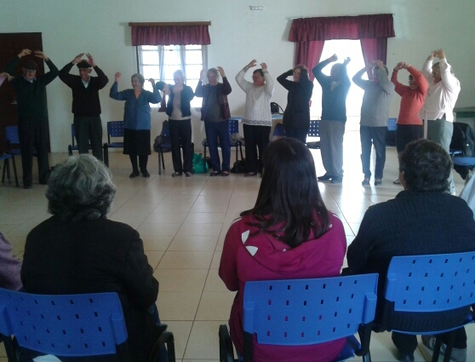
Pratica de exercício físico com o grupo HIPERDIA.
Pratica de exercício físico com o grupo HIPERDIA.

Slide 26
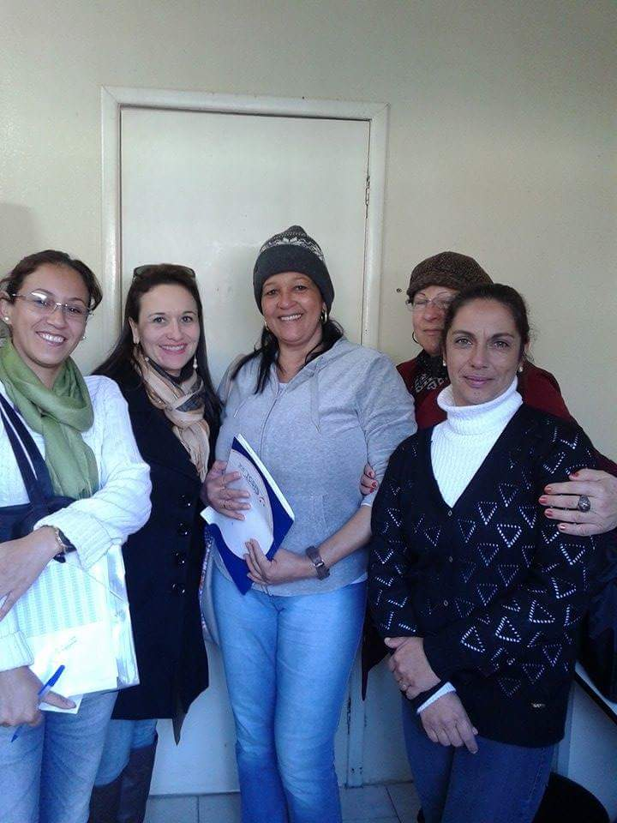
Equipe de saúde.

